Slide 1
SF
SafeFinder
xAPI 국제표준 기반 행동 예측형 치매 돌봄·가족지원 통합 솔루션
"사후 수색이 아닌, 사전 차단" — 스마트 트래커 복합 안심존 & 노인돌봄 관제 시스템
팀 안심동행 | 방효식(팀장) · 이동엽 · 정영호 · 이광열
2026. 07 · 중간발표 (8분)

Slide 2
문제 인식 — 왜 지금 SafeFinder인가
기획능력
보건복지부 법정 통계·한일 양국 조사 기반 문제 정의
9.25%
국내 65세+ 치매 유병률
2026년 환자 100만 명 돌파
15,502건
2024년 한국 치매 실종 신고
전체 실종의 31%
3.3만 건+
한·일 연간 실종 위험 합산
(일본 18,121명)
80%
사망사고가 마지막 확인 장소
5km 이내에서 발생
기존 제품이 실패하는 두 개의 병목
① 충전 부담 → 사용 포기
기존 배회감지기·스마트워치는 매일~수일 충전 필요.
관리 부담이 가족에게 전가되어 실사용 단계에서
디바이스 착용을 포기하게 되는 결정적 원인
② 사후 대응 → 골든타임 유실
이탈이 '완료된 뒤'에야 알림이 오는 사후 수색 구조.
재가 치매 가족의 45.8%가 "24시간 감시의 한계"로
극심한 간병 부담 호소
→ 문제의 본질은 '위치 조회'가 아니라 "이탈을 미리 알고, 반드시 보호자에게 도달하는 알림"

Slide 3
대안 탐색 — 기존 솔루션 vs SafeFinder
기획능력
문제 해결을 위한 대안 비교와 차별화 전략
구분
기존 배회감지기 · 워치
SafeFinder
대응 방식
이탈 '후' 알림 — 사후 수색
Warning(5분) → Emergency(30분)
2단계 사전 알림 + 즉시 SMS
배터리
매일 ~ 수일 충전
Deep Sleep ~2mA — 1회 충전
6개월~1년 (충전 부담 해소)
안전구역
단순 원형 지오펜스
WiFi·GPS·BLE 복합 + 동선 반영
다각형 SafeZone
데이터
제조사별 폐쇄 포맷
xAPI 국제표준 Statement + LRS
— AI 학습·기관 연동 개방
알림 신뢰성
서버 의존 (장애 시 침묵)
단말이 직접 판정·SMS 발송
서버 불통에도 알림 도달

Slide 4
개발 목표와 12주 로드맵
기획능력
2026.05.22 ~ 08.17 (12주) — Phase 게이트 기반 일정 관리
현재 6주차 중간 점검 게이트 통과 — Phase 1 완료율 100% (전체 일정 기준 약 50%)
Phase 1 · 1~6주 — 설계 및 핵심 개발 [완료]
한·일 조사, xAPI Statement 규격 확정(2주차),
HW 시제품 6대 제작·패키징, 앱·서버·대시보드 핵심 개발
Phase 2 · 7주 — 통합 검증 [진행 중]
시제품 6대로 30회+ 시나리오 스트레스 테스트,
Warning→Emergency 격상 로직 무결성 검증
Phase 2 · 8~11주 — 가족 참여 실증 [예정]
6가족 모집·1:1 단말 매칭, 사전 ZBI 설문,
4주 필드 실사용 + AI 오경보율 개선 피딩
Phase 2 · 12주 → — 정량 분석·사업화 [예정]
사후 ZBI 재시행·변화량 정량 분석, 한·일 사업화
계획서 — 이후 6개월 내 제품 출시 목표
표준 우선 설계(2주차 xAPI 확정)로 FW·서버·AI·웹이 단일 규격에서 병렬 개발 — 일정 지연 리스크 차단

Slide 5
시스템 아키텍처
개발능력
엣지 디바이스 — 무선통신 — 클라우드 — 가족용 웹이 하나의 안전망
엣지 디바이스
ESP32-S3 + GPS(NEO-7M) + LTE-M 워치형 시제품 6대
Deep Sleep ~2mA · 1회 충전 6개월~1년
보호자 앱
SFC · BLE 등록
단말
워치 · SFD/SFW
긴급 SMS
보호자 폰
SMS 직접 수신
검증용 안드로이드 트리플
SFD(어르신 단말 상태머신) · SFC(보호자 앱)
SFW(Wear OS) — 알고리즘 실기기 선행 검증
WiFi/LTE-M 텔레메트리
웹 대시보드
실시간 팝업
서버 · LRS
xAPI · AI 판정
클라우드 · 관제
Spring Boot xAPI 파서 + LRS DB + AI 위험점수
React 반응형 대시보드 (WebSocket/SSE 실시간 팝업)
이중 알림 구조: 서버·AI 분석 경로와 별개로, 단말이 직접 보내는 SMS 경로는 서버 장애에도 살아있음

Slide 6
데이터 흐름도 (DFD) — 수집에서 예방까지
개발능력
Raw 데이터 → xAPI Statement → AI 판정 → 사전 예방 알림의 4단계 파이프라인
센서
자이로·가속도
보호자 휴대폰
SMS 수신
긴급 SMS
WiFi 상태
SSID/BSSID/신호
단말 텔레메트리 서비스
안전구역 판정 · 이탈 타이머
경고/긴급 에스컬레이션
LRS 서버
xAPI 변환 · AI 위험점수
대시보드
실시간 팝업
60초 보고
GPS/LTE-M
좌표·정확도
프로비저닝
SFC 대시보드
60초 폴링
SFC (BLE)
설정·안전구역
로컬 저장소
타이머·구역 상태 영속화
AI 위험점수는 지오펜스 이탈보다 약 10분 먼저 Warning 생성 — 보호자 개입 골든타임 확보

Slide 7
핵심 기술과 방법론
개발능력
기술 선택마다 '왜'가 있는 설계
초저전력 HW
ESP32-S3 Deep Sleep 커널 최적화 + LTE-M(Cat-M1)
대기전류 ~2mA → 1회 충전 6개월~1년.
'매일 충전' 병목을 하드웨어 수준에서 제거
xAPI 국제표준 · LRS
Raw 값을 '누가·무엇을·어디서' Statement로 정규화,
Spring Boot 파서 + LRS DB 적재.
제조사 종속 없는 개방형 데이터 — AI·기관 연동 기반
AI 개인화 위험점수
고정 임계값의 오탐/미탐 한계를 개인 베이스라인
학습으로 해결 — 활발형·정주형 어르신 모두 대응.
룰 기반 + 경량 ML 하이브리드로 시작
단말 자율 상태머신
판정·에스컬레이션·SMS가 단말 내부에서 완결.
5/30분 타이머 영속화로 재시작에도 카운트 유지,
FGS 이중 폴백으로 OS 강제종료에도 생존
데이터 수집·분류: 60초 주기 자이로 10샘플 + 위치·배터리·신호를 서버 스키마 그대로 축적 → AI 학습 데이터셋으로 직결

Slide 8
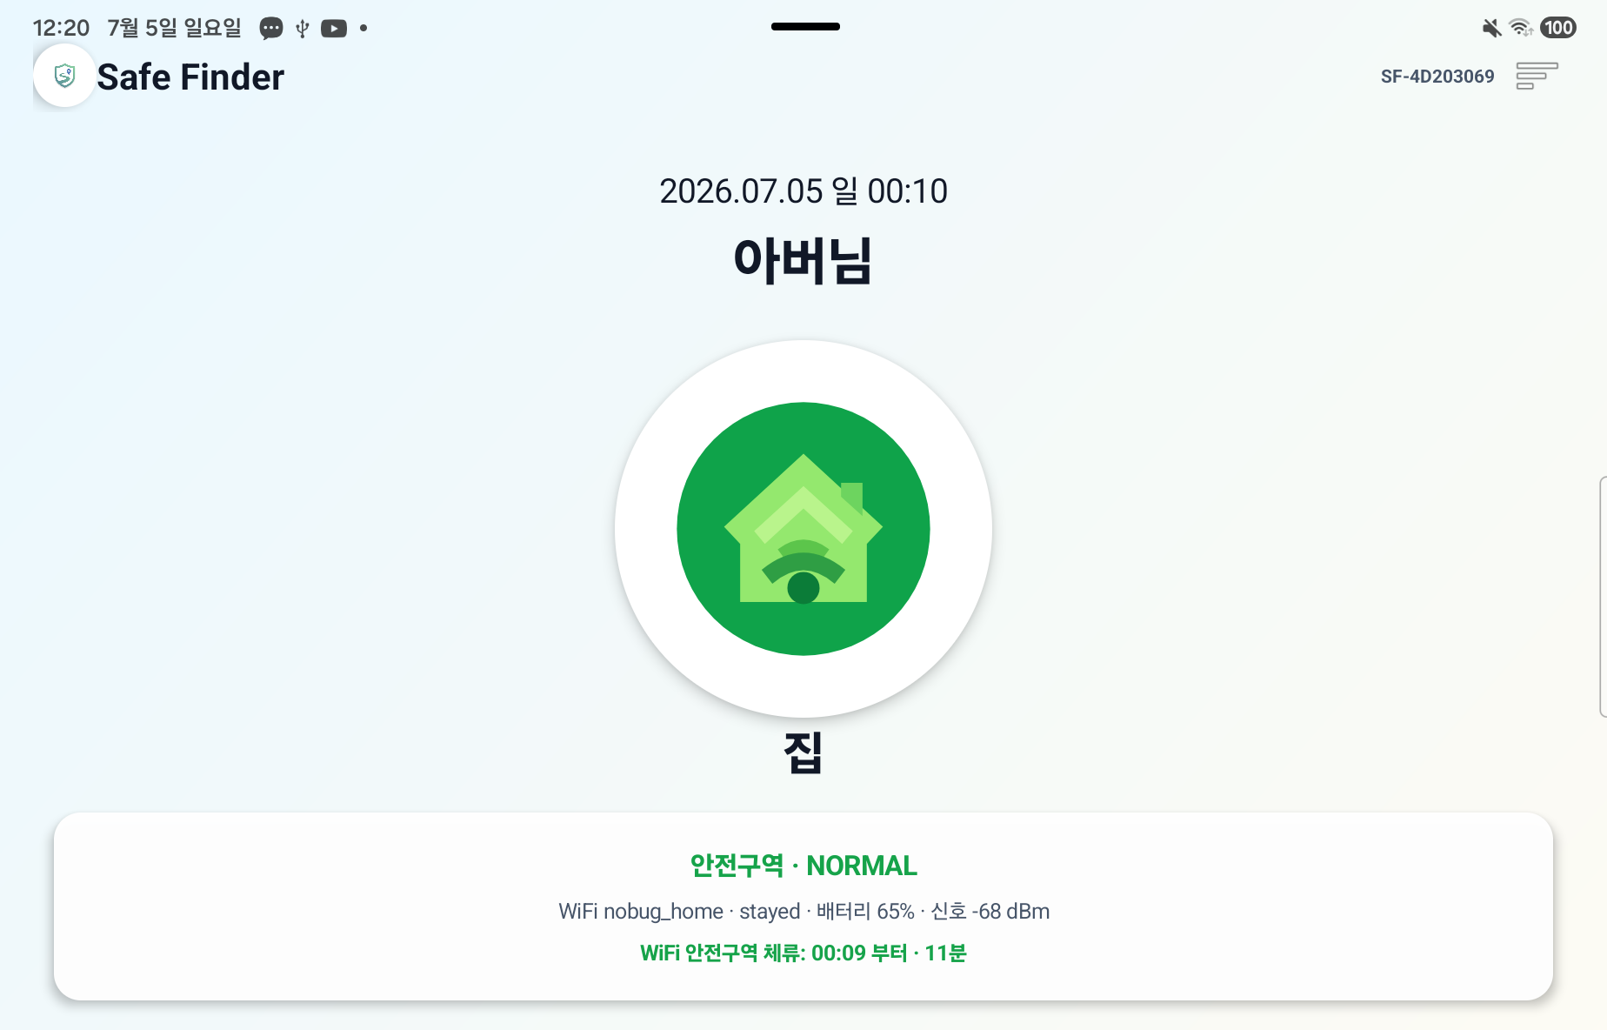
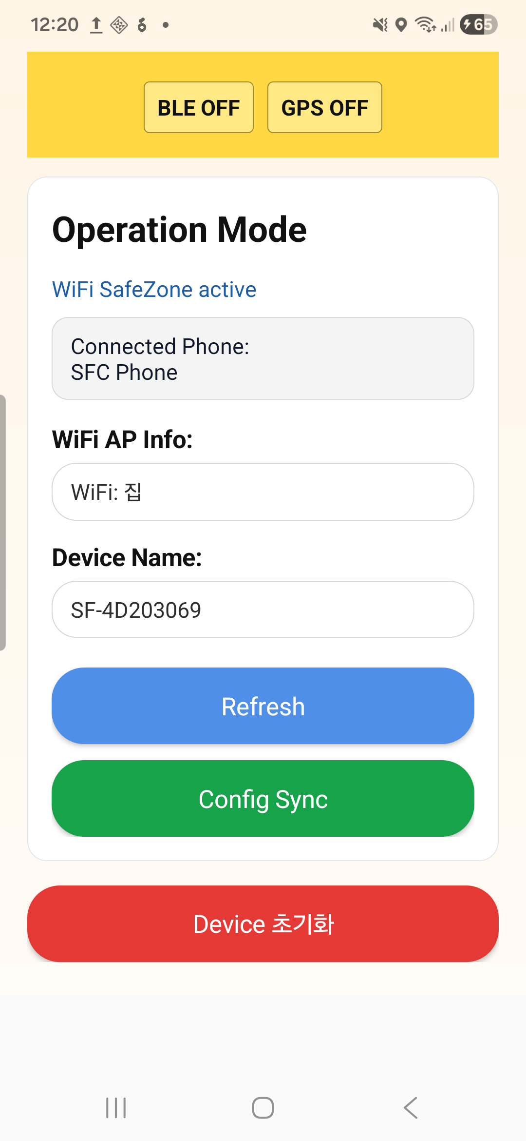
구현 완성도 — 동작하는 시스템
구현·유용성
시제품 6대 조립 준비 + 안드로이드 3앱·서버·대시보드 가동 중
1
SFD — 어르신 단말
WiFi/GPS 복합 안전구역, 5/30분 에스컬레이션,
한글 SMS(이름·구역명·지도링크), 상태 영속화
2
SFC — 보호자 앱
BLE 프로비저닝, 안전구역 관리, 실시간 대시보드,
백그라운드 BLE 모니터 (Foreground Service)
3
SFW — 워치 단말
SFD와 동일 프로토콜·판정 루프 (Wear OS 포트),
SMS 미지원 워치는 서버 경로로 자동 폴백
실제 화면 — SFC 보호자
대시보드(위) · SFD 운영 모드(오른쪽)
4
서버 · 대시보드
xAPI 파서 + LRS 적재 + 이력 조회 API 가동,
React 반응형 웹 · 실시간 위험 팝업

Slide 9
실기기 실측 — 이탈부터 복귀까지 전 구간 검증
구현·유용성
2026-07-04 Galaxy S24 Ultra + 운영 서버, 실제 발송된 문자 그대로
23:29
안전구역 이탈
"[SafeFinder] 아버님이 안전 구역 집을 벗어났습니다. 현재 위치: 지도링크" + GPS 모드 전환
23:34
주의 (+5분)
"주의: 안전 구역을 벗어난 지 5분이 넘어 관심이 필요합니다" + 서버 WARNING 이벤트
23:59
긴급 (+30분)
"SOS: 30분이 지났습니다. 지금 바로 위치를 확인해 주세요" + 서버 EMERGENCY, 60초 반복
00:05
복귀
"안전 구역 집에 들어가셨습니다" — SOS 반복 자동 중단
전 단계가 SMS와 서버 기록 양쪽에서 교차 검증됨 — 대시보드에서 디바이스 ID로 전체 이력 조회 가능
서비스 강제종료·앱 업데이트·재부팅 후에도 타이머가 이어지고 중복 알림이 없음을 확인 (에스컬레이션 상태 영속화)

Slide 10
실증 추진 계획 — 주관적 만족이 아닌 정량 입증
구현·유용성
Phase 2: 통합 검증 → 6가족 필드 실증 → ZBI 정량 분석
7주차
30회+ 시나리오 스트레스 테스트
시제품 6대로 디바이스→LTE-M→LRS→AI→대시보드 전 구간 업링크 검증.
Warning 미복귀 시 Emergency 격상 로직 무결성 테스트 보고서 도출
8주차
6가족 실증 인프라
치매 어르신 가정 6곳 모집, 1:1 단말 매칭·설치,
사전 ZBI(Zarit 부양부담) 12문항 + 사용성 설문
9~11주차
4주 필드 실사용
실제 배회 경로·기습 외출·정지/이동 실데이터를 AI에 피딩,
오경보율(False Alarm) 지속 개선 — SafeZone 예측 정확도 리빌딩
12주차
사전·사후 정량 분석
사후 ZBI 재시행 → 변화량 교차 분석으로 간병 부담 경감을 통계 입증,
한·일 사업화 계획서 + 일문/영문 가이드북 + 시연 영상
ZBI는 1980년 개발된 국제 표준 척도 — "편해졌다"가 아니라 몇 점 줄었는지로 유용성을 증명

Slide 11
파급성 — 사회적 효과와 사업화
파급성
예방률 10%만으로도 사회가 체감하는 변화
연 3,300건
10% 사전 예방 시
한·일 실종 사고 차단
6,700건+
20% 보급 확대 시
연간 차단 규모
6.16조 엔
일본 비공식 돌봄비용
경감 대상 시장
7배
5년새 폭증한 실종
안전문자 행정 피로 경감
사업화 전략
• 12주 종료 후 6개월 내 제품 출시 목표
• ZBI 정량 데이터 → 제5차 치매관리종합계획(2026~2030)
정책 정합 — B2G·지자체 돌봄사업 진입 근거
• 초고령화 선행 시장 일본 우선 진출 (일문 가이드북 준비)
→ 독일·중국·대만 실버 헬스케어로 확장
산업 파급
• xAPI 개방형 표준 채택 — 이종 스마트홈 센서·기관 시스템과
연동되는 개방형 돌봄 데이터 모델
• 경찰·소방 수색 비용 절감, 다중 가족 공유로 돌봄 노동 분산
• 저전력 워치 + 관제 플랫폼은 아동·정신장애인 등
인접 안전 취약계층으로 수평 확장 가능

Slide 12
팀 안심동행 — 역할 분담과 협업
팀웍
4인의 전문 영역이 파이프라인 단계별로 맞물리는 구조
방효식 (팀장)
삼성전자 Principal Engineer · 24년
FW·시스템 아키텍처 총괄
Deep Sleep 제어 · 알람 로직 · 단말 상태머신
이동엽
풀스택 7년 · 일본시장 경험
서버·웹·기획
xAPI/LRS 백엔드 · React 대시보드 · ZBI 모듈
정영호
삼성 시스템 개발 30년
디바이스 아키텍처·DB·FW
회로 배선 · LRS 스키마 · 단말-서버 정합
이광열
삼성전자 Principal Engineer · 32년
HW·PCB·기구 설계
회로도 · 저전력 부품 매핑 · 워치 패키징
협업 방식
2주차에 xAPI 규격을 먼저 확정해 FW·서버·웹이 병렬 개발 (표준 우선 설계) · 주차별 WBS로 담당자-업무 매칭·진척 트래킹 · 6주차 중간 게이트를 전원 참여 통합 점검으로 통과

Slide 13
사후 수색이 아닌, 사전 차단.
충전 부담 없는 워치, 국제표준 데이터, 개인화 AI, 그리고
서버가 죽어도 보호자에게 반드시 도달하는 알림.
어르신이 안전구역을 벗어난 순간부터 — 보호자가 알고, 찾고, 도착할 때까지.
팀 안심동행 · 감사합니다 · Q&A

